Slide 1
大中票券債券市場展望雙週報
2025/12/15
Peter Tsai

Slide 2
市場回顧
最近二週，美債10y利率走勢主要呈現上漲格局。雖然FED在12月如預期降息一碼，但是聲明稿暗示連續降息將告一段落。因此殖利率未見明顯下滑，反而略有上揚。美債10y利率呈現區間上移的走勢，反映對來年原先過度預期降息幅度的修正。上週五收在4.1841%。台債市場近期受到美債利率影響，以及公債發行可能增加與央行或將維持利率不變一段期間影響，債市利率上漲。印證先前台債利率超跌，不符合養券經濟效益的觀察。上週收盤，10y利率收在1.35%，5y收在1.205%。

Slide 3
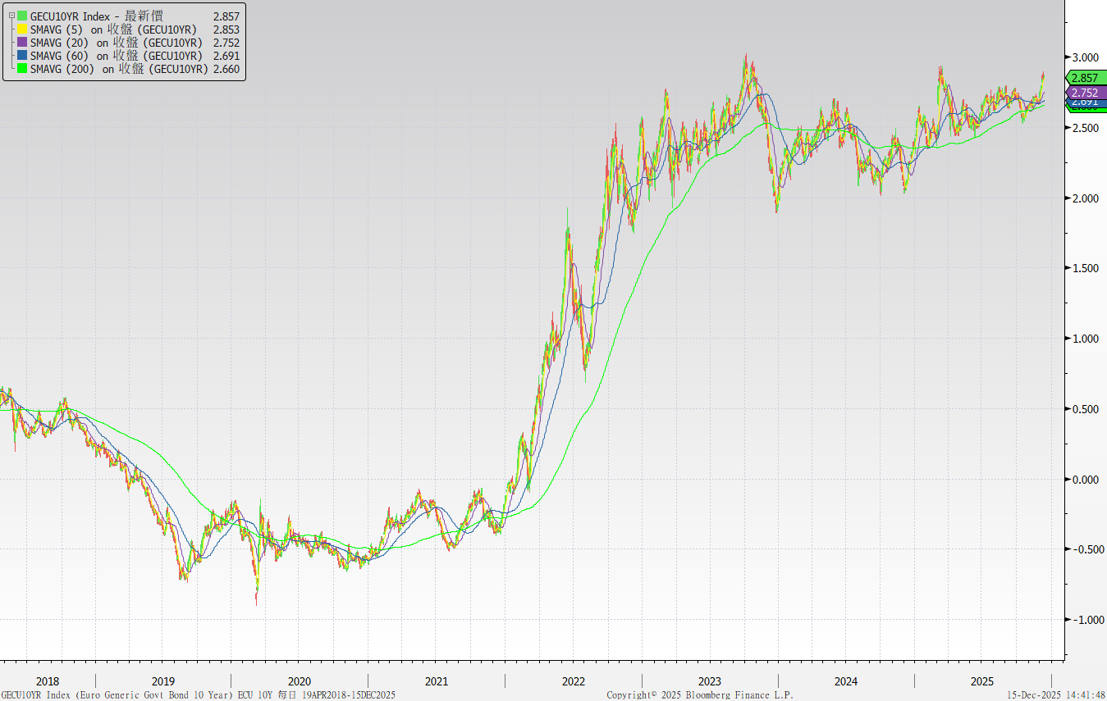
歐債十年期利率走勢圖

Slide 4
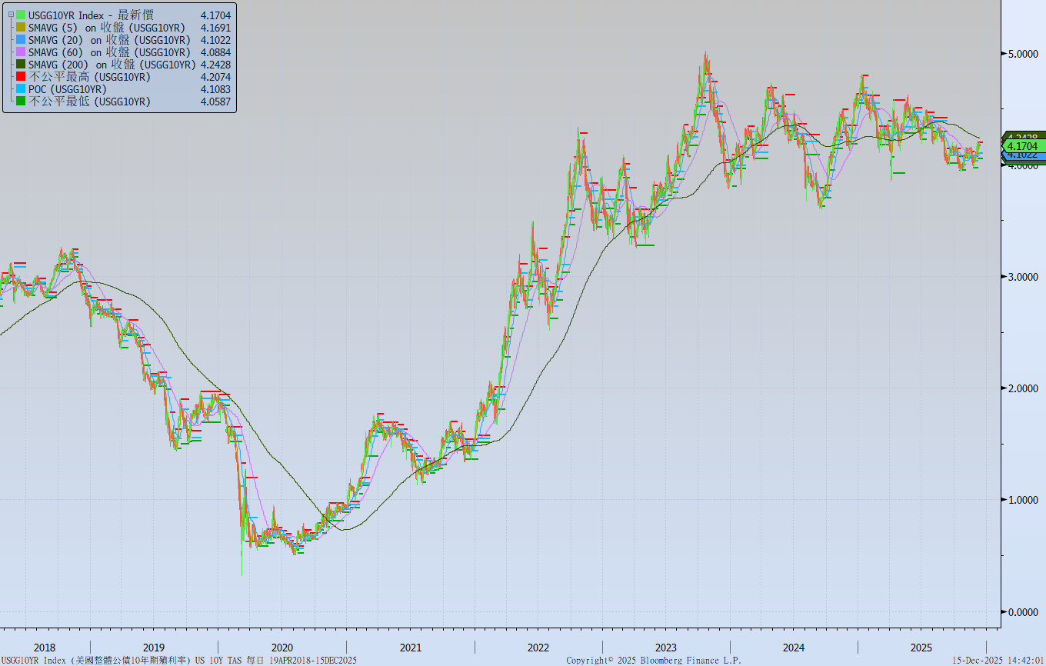
美債十年期利率走勢圖

Slide 5
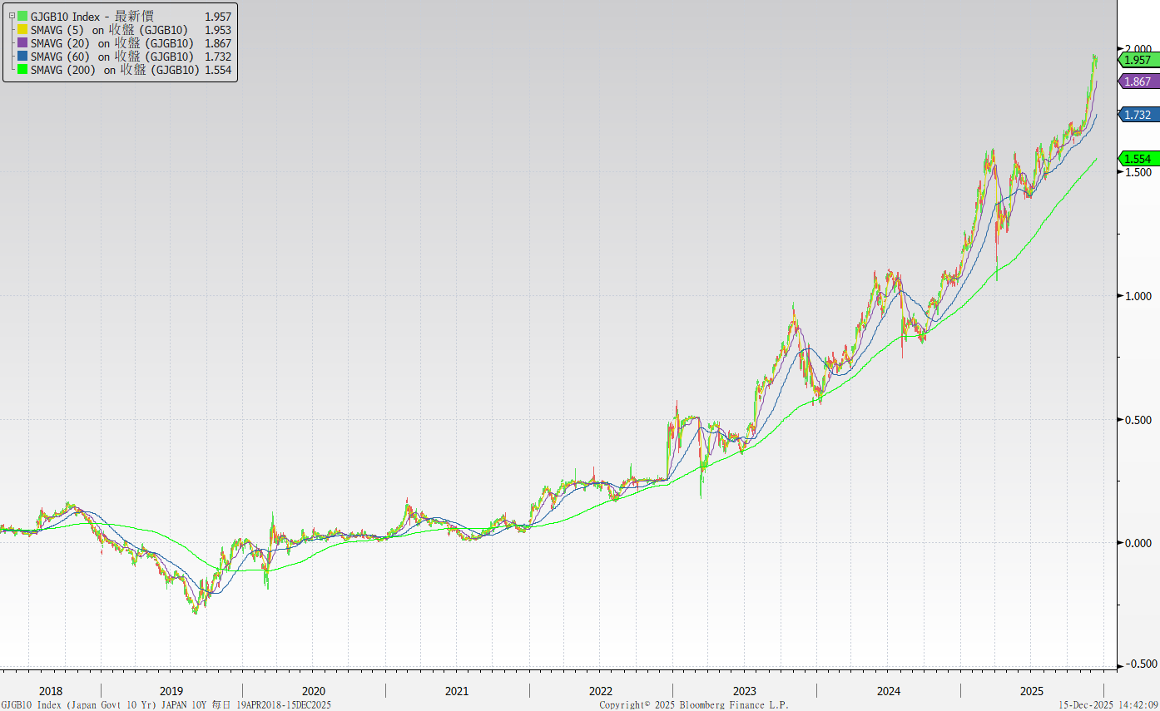
日債十年期利率走勢圖

Slide 6
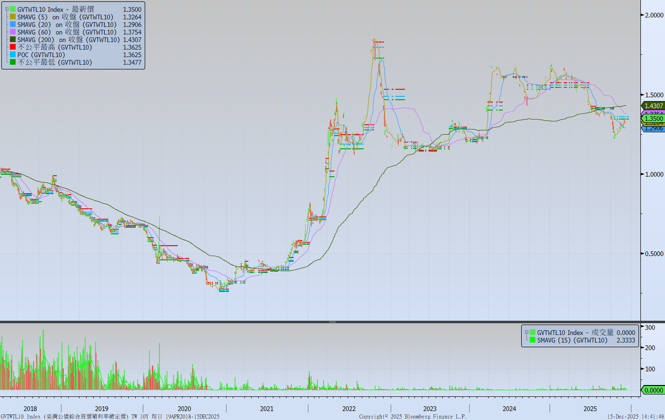
台債十年期利率走勢圖

Slide 7
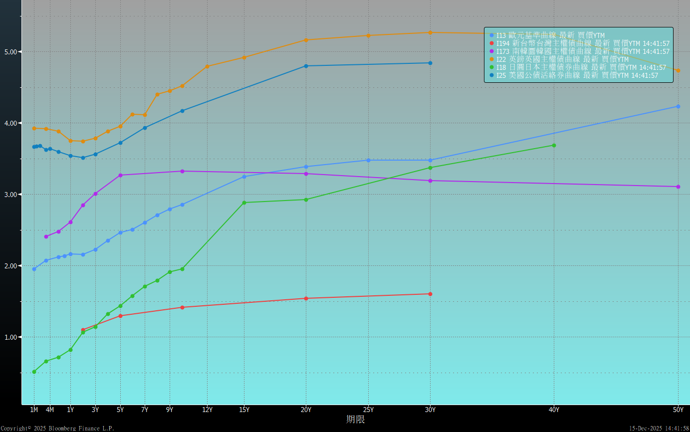
主要國家殖利率曲線

Slide 8
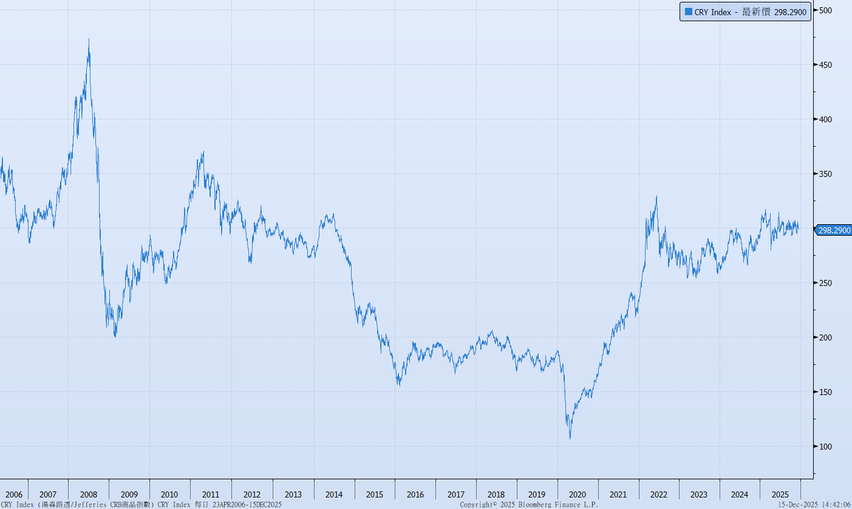
原物料指數

Slide 9
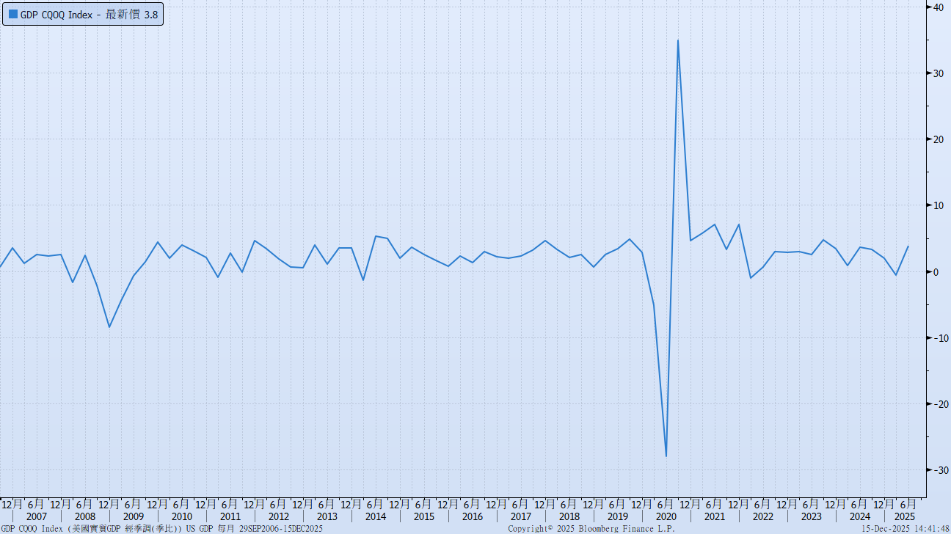
美國GDP成長率

Slide 10
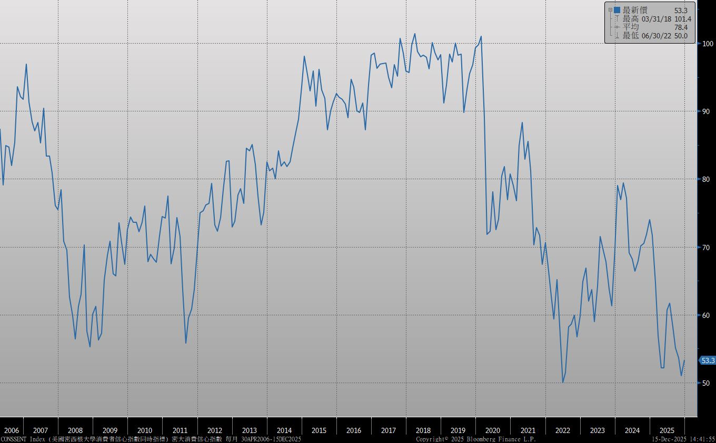
密大消費信心

Slide 11
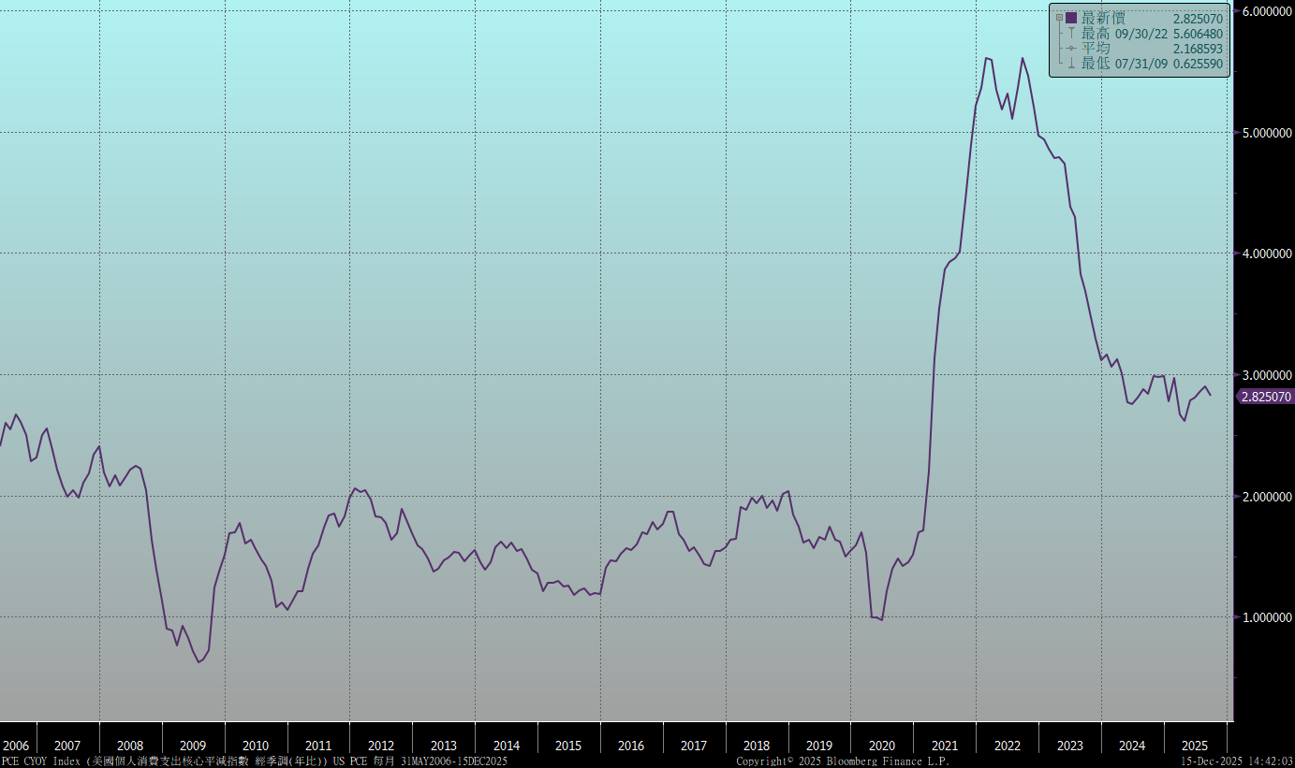
美國個人消費支出核心平減指數 經季調(年比)

Slide 12
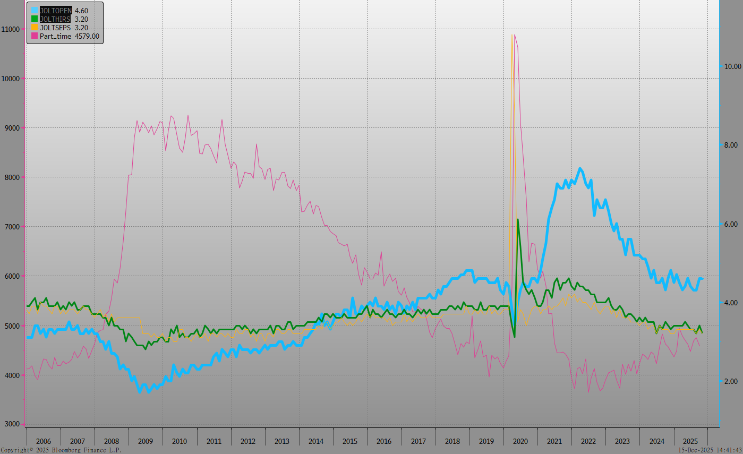
美國就業情況

Slide 13
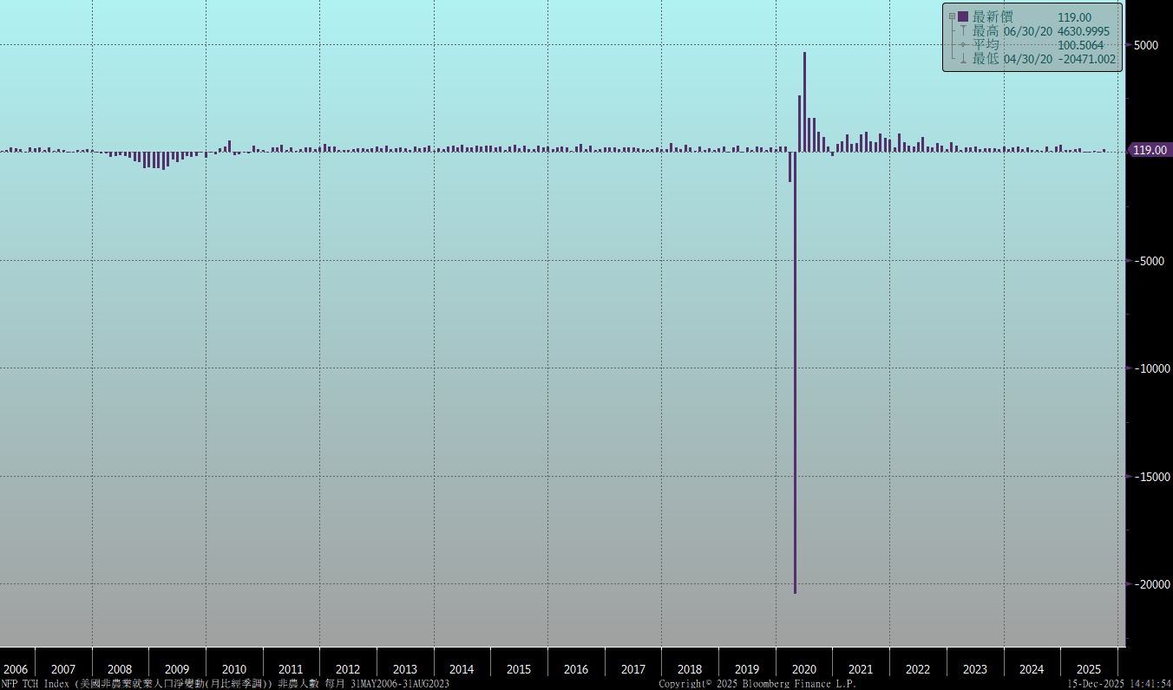
美國非農就業人數

Slide 14
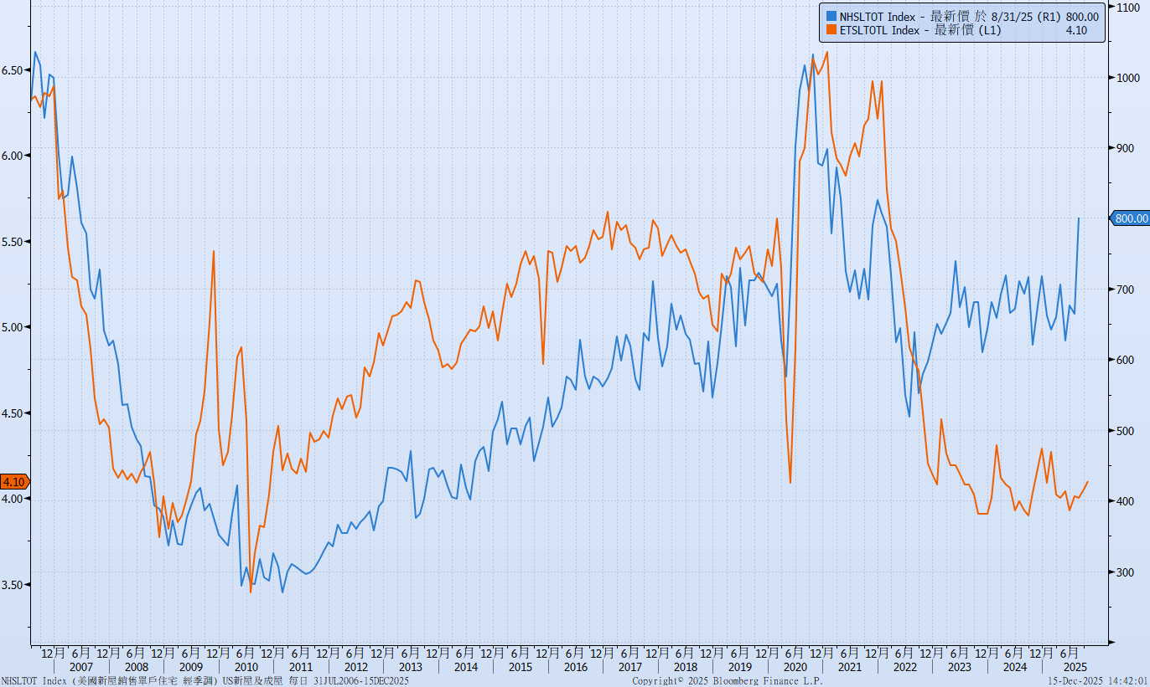
美國新屋及成屋銷售

Slide 15
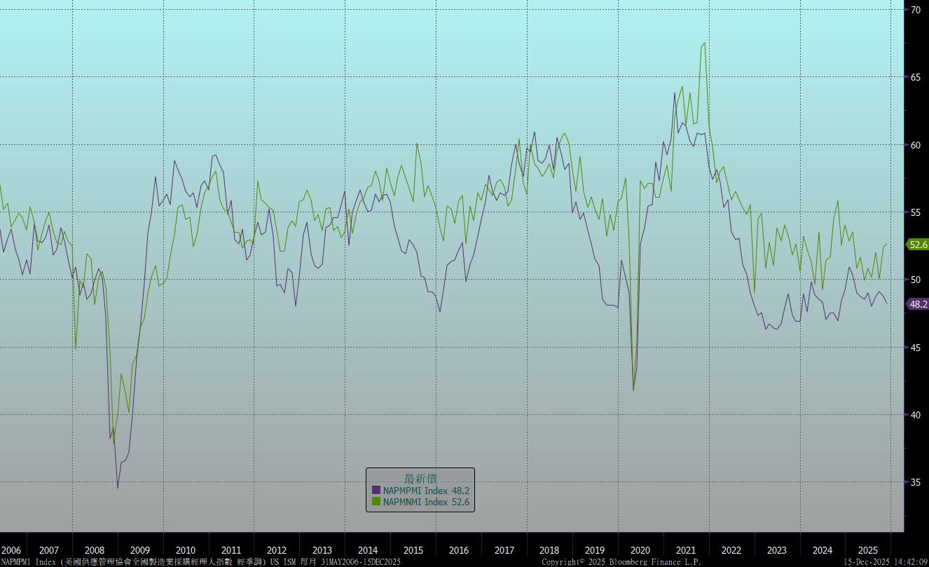
ISM指數

Slide 16
經濟數據預報

Slide 17
市場展望
從利率走勢看，美債10y利率月線與季線轉為上行，走勢已脫離下降通道改為橫盤整理格局。
經濟數據方面，即將公布德國12月ZEW調查、12月IFO企業景氣指數。美國11月非農就業報告，美國9月新屋銷售與11月成屋銷售，美國11月CPI數據。美國方面，FED在12月降息一碼，同時為了解決貨幣市場流動性，在12/12重啟購債400億美元，以短債為主。SOFR利率在12/12大幅下降，緩解了市場流動性緊張的局面。但由於對未來降息的預期縮減，美債利率緩步走揚。台債市場，除受到美債利率走勢影響外，央行在2026年可能也無降息需求，債市利率向上修正。5年期IRS利率則因年底交易員多數不願意新建部位的背景下，市場上的避險基金單向押注利率走升，推動IRS利率快速上行。5年期IRS利率已經向上突破2.0%。債券操作上，目前留意利率走勢，分階段酌量布局。

